Slide 1
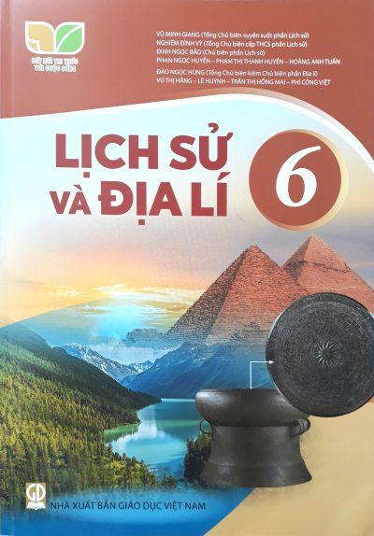




PHÒNG GD&ĐT HOÀI ĐỨC
NHIỆT LIỆT CHÀO ĐÓN CÁC EM

Slide 2

KHỞI ĐỘNG
TỔ CHỨC TRÒ CHƠI
HAI ĐỘI CHƠI; MỖI ĐỘI CHƠI SẼ CÓ 3 BẠN .
+ HAI ĐỘI ĐỐI MẶT NHAU LẦN LƯỢT ĐƯA RA CÁC TỪ KHÓA LIÊN QUAN ĐẾN XÃ HỘI NGUYÊN THỦY ( VỀ THỜI GIAN, QUÁ TRÌNH HÌNH THÀNH, ĐỜI SỐNG VẬT CHẤT VÀ TINH THÂN, TỔ CHỨC XÃ HỘI )

Slide 3
Bình đẳng
Đời sống tinh thần
Đời sống vật chất
Di chỉ
Bộ lạc
Công xã
Thị tộc
Bầy người

Slide 4
TIẾT 9-10: BÀI 5. CHUYỂN BIẾN VỀ KINH TẾ, XÃ HỘI CUỐI THỜI NGUYÊN THUỶ
1, SỰ PHÁT HIỆN RA KIM LOẠI VÀ BƯỚC TIẾN CỦA XÃ HỘI NGUYÊN THUỶ
2.SỰ TAN RÃ CỦA XÃ HỘI NGUYÊN THUỶ THẾ GIỚI VÀ VIỆT NAM

Slide 5


I. SỰ PHÁT HIỆN RA KIM LOẠI VÀ BƯỚC TIẾN CỦA XÃ HỘI NGUYÊN THUỶ
a. Sự phát hiện ra kim loại và bước tiến của xã hội nguyên thuỷ
?. Kim loại đã được phát hiện ra như thế nào?
?. Việc xuất hiện kim loại nó có ý nghĩa gì trong việc chế tác công cụ và sản xuất?
Người Tây Á và Ai cập đã biết dùng đồng đỏ
Cư dân nhiều nơi biết dùng đông thau
Con người biết chế tạo công cụ bằng sắt
Khoảng
3500 năm TCN
Khoảng
2000 năm TCN
Khoảng cuối thiên niên kỉ II đầu thiên niên kỉ I TCN

Slide 6
a. Sự phát hiện ra kim loại và bước tiến của xã hội nguyên thuỷ
Khoảng TNK IVTCN người nguyên thuỷ đã phát hiện ra nguyên liệu mới để chế tạo công cụ và vũ khí thay cho đá, đó là kim loại đồng đỏ (về sau là đồng thau). Cuối TKK II đầu TKN I TCN con người đã chế tạo công cụ bằng sắt.
Việc sử dụng công cụ kim loại vào sản xuất khiến ngành nông nghiệp dùng cày, săn thú, chăn nuôi phát triển.
Nghề luyện kim kỹ thuật cao, nghề làm gốm, dệt vải… dần trở thành những ngành sản xuất riêng.
Quá trình chuyên môn hoá trong sản xuất lại có tác dụng thúc đẩy năng suất lao động. Vì thế con người không chỉ đủ ăn mà còn dư thừa.

Slide 7
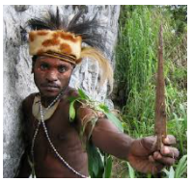
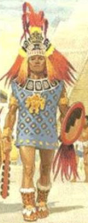

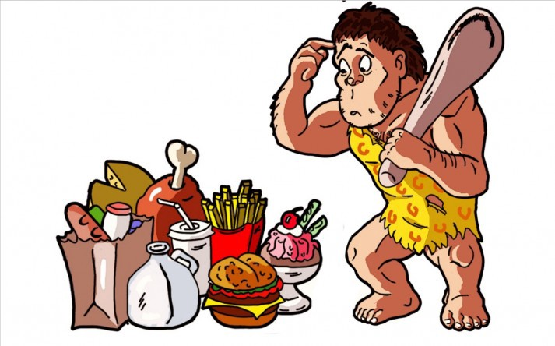
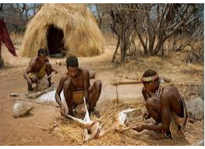
Nhiệm vụ 2: Trong vai các thành phần trong thời nguyên thuỷ em sẽ làm gì với số của cải dư thừa chung của thị tộc?
Là người chỉ huy dân binh, tôi sẽ chia quần áo và gươm do thị tộc cấp cho các binh sĩ như thế nào?
Là người lo việc tế lễ thần linh cho thị tộc, tôi sẽ làm gì với số lượng đồ cúng quá nhiều?
Nhóm 1
Nhóm 2
Là người phân chia thức ăn của thị tộc, tôi sẽ chia thức ăn cho các thành viên như thế nào?
Là người dân bình thường trong thị tộc, tôi muốn số thức ăn, trang phục dư thừa sẽ được phân chia như thế nào?
Nhóm 3
Nhóm 4

Slide 8
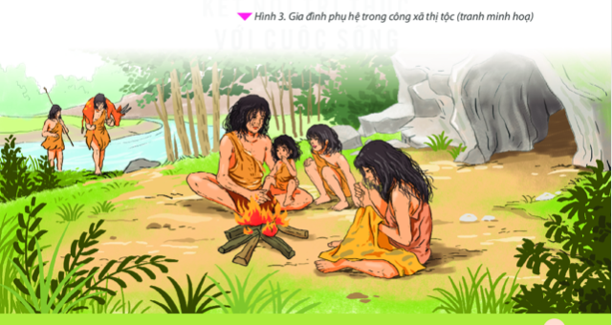

Hãy cho biết việc những người có chức vụ trong thị tộc chiếm của cải dư thừa chung của thị tộc sẽ khiến kinh tế gia đình của họ khác gì so với các thành viên khác?
Sự phân hóa giàu nghèo sẽ tác động như thế nào đến quan hệ bình đẳng và công bằng trước đây?
Việc sử dụng công cụ lao động kim loại khiến cho năng suất lao động và vị trí của người đàn ông trong gia đình thay đổi thế nào?

Slide 9
I. SỰ PHÁT HIỆN RA KIM LOẠI VÀ BƯỚC TIẾN CỦA XÃ HỘI NGUYÊN THUỶ
b. Sự thay đổi trong đời sống xã hội
Sản phẩm dư thừa
Người đứng đầu thị tộc
Người giàu
Giai cấp thống trị
Xã hội có giai cấp ra đời Xã hội nguyên thuỷ tan rã
Công cụ lao động bằng kim loại ra đời
Tư hữu
Sản xuất phát triển
Sản phẩm chung
Thành viên thị tộc
Người nghèo
Giai cấp
bị
trị
Chia đều

Slide 10
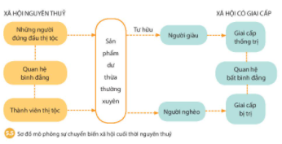
I. SỰ PHÁT HIỆN RA KIM LOẠI VÀ BƯỚC TIẾN CỦA XÃ HỘI NGUYÊN THUỶ
b. Sự thay đổi trong đời sống xã hội

Slide 11
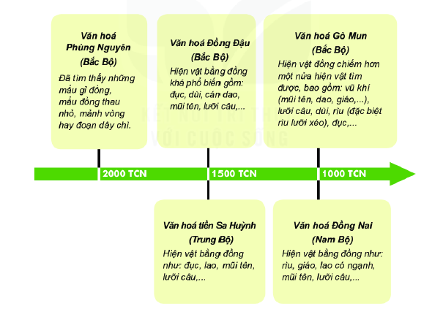
II. SỰ TAN RÃ CỦA XÃ HỘI NGUYÊN THUỶ Ở VIỆT NAM
1. Sự xuất hiện kim loại
Hãy dựa vào các thông tin được cung cấp ở bên trái, em hãy hoàn thiện bảng sau vào vở ghi:
Văn hóa | Niên đại | Công cụ tìm thấy
Phùng Nguyên
Đồng Đậu
Gò Mun
Tiền Sa Huỳnh
Đồng Nai

Slide 12
Nền văn hóa | Niên đại | Công cụ tìm thấy
Phùng nguyên | 2000 TCN | những mẩu gỉ đồng, màu đồng thau nhỏ, mảnh vòng hay đoạn dây chì
Đồng Đậu | 1500 TCN | Hiện vật bằng đồng khá phổ biến gồm: đục, dùi, cần dao, mũi tên, lưỡi câu...
Gò Mun | 1000 TCN | vũ khí (mũi lên, dao, giáo..), lưỡi câu, dùi, rìu (đặc biệt rìu lưỡi xéo), đục
Sa Huỳnh | 1000TCN | Công cụ đồng: Đục , Lao, lưỡi câu
Đồng Nai | 500TCN | Công cụ đồng: Đục Rừu, lao có ngạnh, mũi tên, lưỡi câu

Slide 13
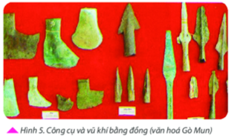
II. SỰ TAN RÃ CỦA XÃ HỘI NGUYÊN THUỶ Ở VIỆT NAM
2. Sự phân hoá và tan rã của xã hội nguyên thuỷ ở Việt Nam
Quan sát hình bên kể tên một số công cụ, vũ khí được tìm thấy thuộc văn hóa Gò mun? Sự xuất hiện đồ kim khí trên lãnh thổ Việt Nam cho em biết điều gì?

Slide 14
II. SỰ TAN RÃ CỦA XÃ HỘI NGUYÊN THUỶ Ở VIỆT NAM
2. Sự phân hoá và tan rã của xã hội nguyên thuỷ ở Việt Nam
Công cụ kim loại xuất hiện
Nghề nông phát triển
Con người định cư lâu dài
Phân hoá giàu nghèo
Xã hội nguyên thuỷ tan rã

Slide 15
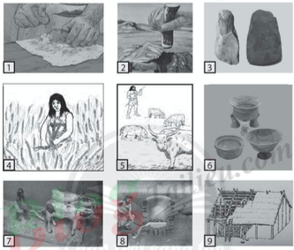
HOẠT ĐỘNG LUYỆN TẬP
? Dựa vào những hình vẽ bên trái, em hãy nêu tên và đưa ra những từ khoá về ý nghĩa của những phát minh đó? Trong các phát minh đó phát minh nào quan trọng nhất
Phát minh ra lửa
Chế tác công cụ
Kỉ thuật mài
Trồng trọt
Chăn nuôi
Làm gốm
Dùng trâu bò cày kéo
Chế tác công cụ kim loại
Làm nhà để ở

Slide 16

HOẠT ĐỘNG VẬN DỤNG
Em hãy đóng vai là một người nguyên thuỷ phát hiện ra kim loại chế tác được chiếc rìu. Kể lại quá trình đó cho bạn bè cùng nghe
Gợi ý
Làm thế nào mà em phát hiện được các cục đồng? Em phát hiện ra nó trong tình huống nào?
Hãy kể lại quá trình chế tác những cục đồng đó để trở thành một chiếc rìu bằng đồng.
Hãy mô tả sự tiện dụng và sức mạnh của chiếc rìu bằng kim loại so với chiếc rìu đá trước đây.

Slide 17
DẶN DÒ
1, HỌC BÀI CŨ
2, ĐỌC VÀ TÌM HIỂU BÀI 7

